Slide 1



TRƯỜNG TIỂU HỌC ……
CHÀO MỪNG QUÝ THẦY CÔ
VỀ DỰ GIỜ THĂM LỚP
Môn Toán lớp 3
BÀI 80: TIỀN VIỆT NAM

Slide 2
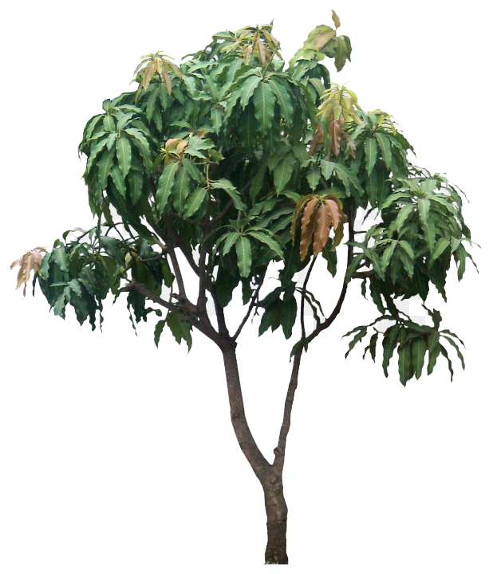


Thứ……ngày…..tháng…..năm…….
TOÁN
TRÒ CHƠI: HÁI XOÀI
Số liền trước 590
là: ………….
<
799……..900
589
4
3
601……..597
Số liền sau 899
là: ………
2
1
>
900

Slide 3
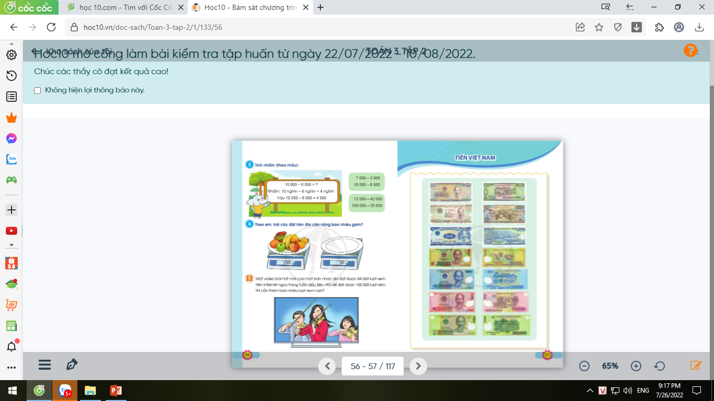
Thứ……ngày…..tháng…..năm…….
TOÁN
Bài 80: TIỀN VIỆT NAM
1 000 đồng
1 000 đồng

Slide 4
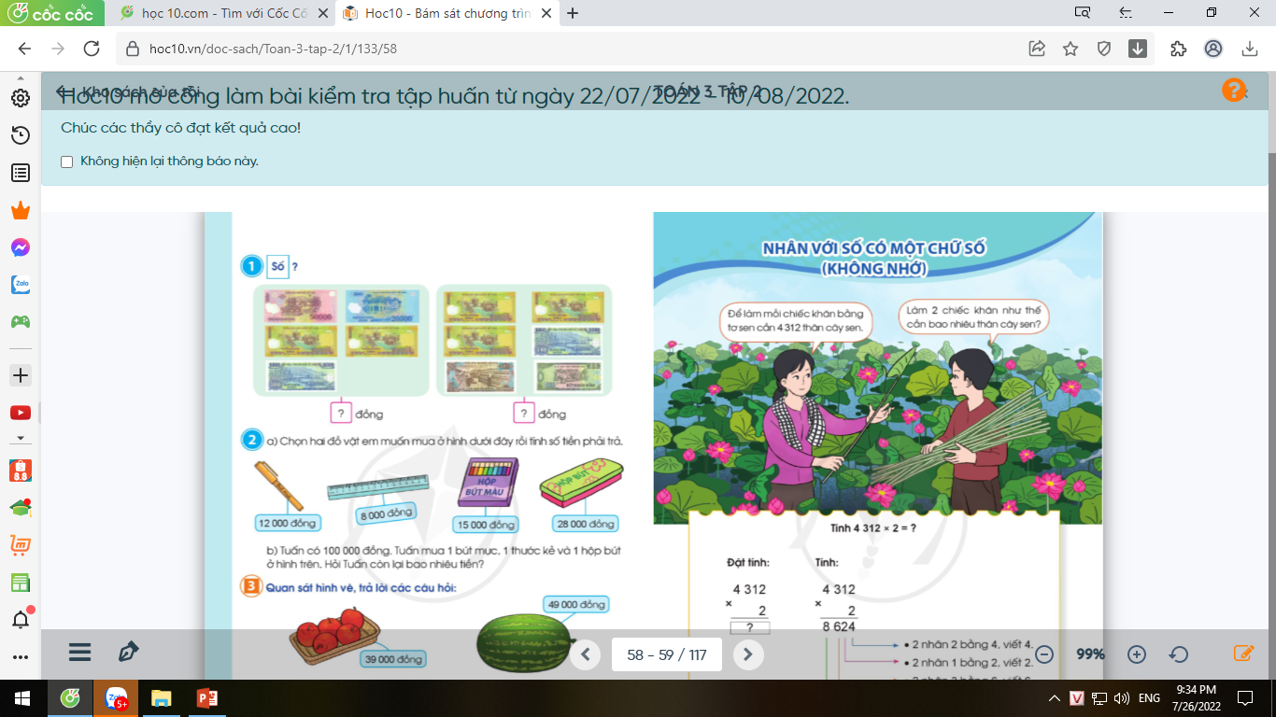
Thứ……ngày…..tháng…..năm…….
TOÁN
Bài 80: TIỀN VIỆT NAM

Slide 5
Thứ……ngày…..tháng…..năm…….
TOÁN
Bài 80: TIỀN VIỆT NAM
2 000 đồng
2 000 đồng

Slide 6
Thứ……ngày…..tháng…..năm…….
TOÁN
Bài 80: TIỀN VIỆT NAM

Slide 7
Thứ……ngày…..tháng…..năm…….
TOÁN
Bài 80: TIỀN VIỆT NAM
5 000 đồng
5 000 đồng

Slide 8
Thứ……ngày…..tháng…..năm…….
TOÁN
Bài 80: TIỀN VIỆT NAM
10 000 đồng
10 000 đồng

Slide 9
Thứ……ngày…..tháng…..năm…….
TOÁN
Bài 80: TIỀN VIỆT NAM
20 000 đồng
20 000 đồng
50 000 đồng
50 000 đồng

Slide 10
Thứ……ngày…..tháng…..năm…….
TOÁN
Bài 80: TIỀN VIỆT NAM
100 000 đồng
100 000 đồng

Slide 11
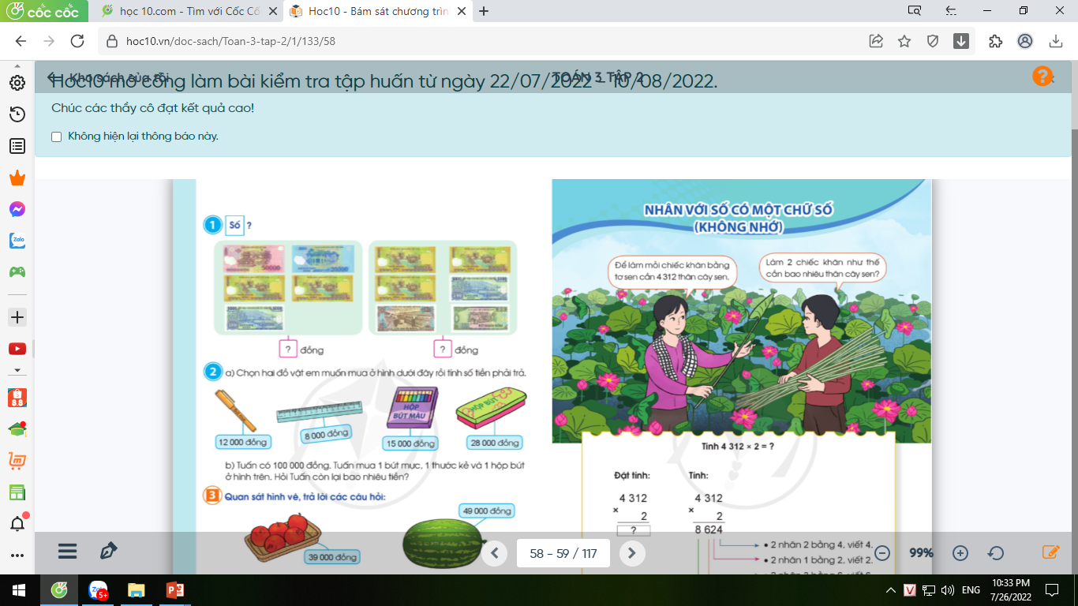
Thứ……ngày…..tháng…..năm…….
TOÁN
Bài 80: TIỀN VIỆT NAM
1
Số ?
50 000
+ 20 000
+ 10 000
+ 10 000
+ 5 000
10 000
+ 10 000
+ 10 000
+ 5 000
+2 000
+ 1 000
95 000
?
đồng
38 000
đồng
?

Slide 12

Thứ……ngày…..tháng…..năm…….
TOÁN
Bài 80: TIỀN VIỆT NAM
2
a) Chọn hai đồ vật em muốn mua ở hình dưới đây rồi tính số tiền phải trả.
12 000 đồng
15 000 đồng
Em muốn mua 1 chiếc bút mực và một hộp bút màu. Vậy em phải trả số tiền là:
12 000
+ 15 000
= 27 000 (đồng)

Slide 13
Thứ……ngày…..tháng…..năm…….
TOÁN
Bài 80: TIỀN VIỆT NAM
2
a) Chọn hai đồ vật em muốn mua ở hình dưới đây rồi tính số tiền phải trả.
8 000 đồng
12 000 đồng
28 000 đồng
b) Tuấn có 100 000 đồng. Tuấn mua 1 bút mực, 1 thước kẻ và một hộp bút ở hình trên. Hỏi Tuấn còn lại bao nhiêu tiền?
Tuấn phải trả số tiền là:
12 000
+ 8 000
+ 28 000
= 48 000(đồng)
Tuấn còn lại số tiền là:
100 000
- 48 000
=52 000 (đồng)
Đáp số: a. 27 000 đồng; b. 52 000 đồng

Slide 14
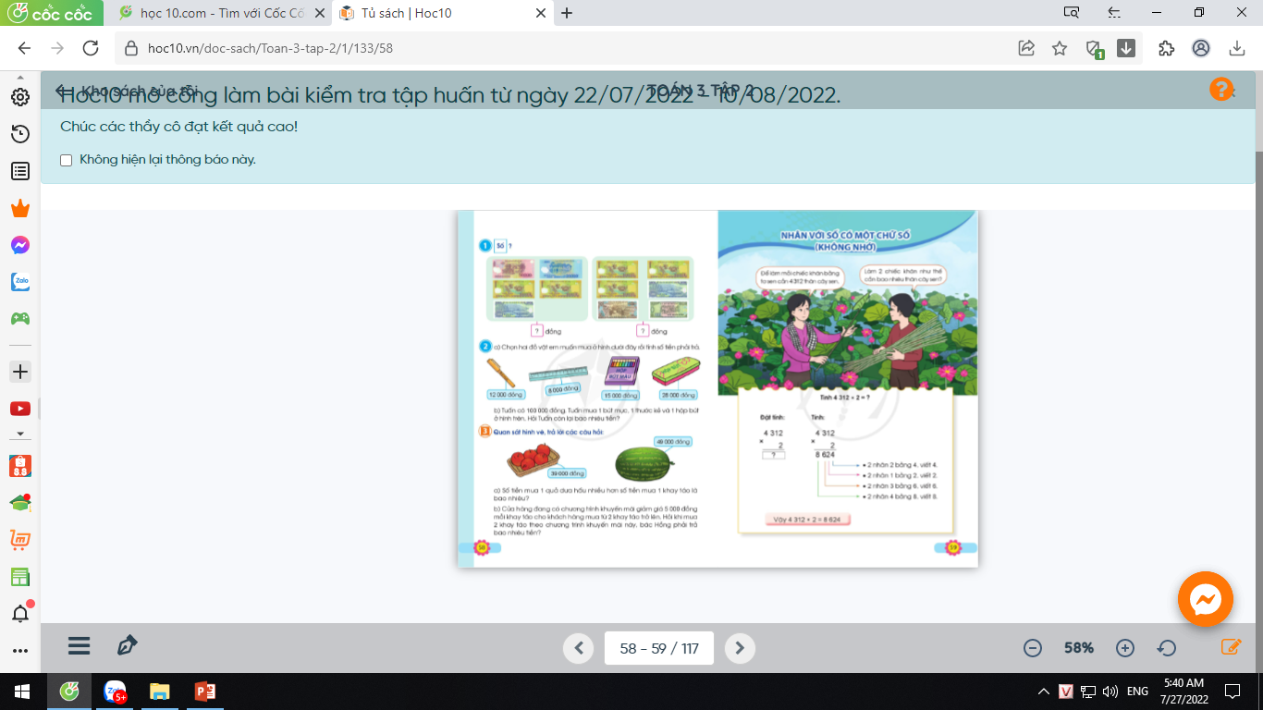
Thứ……ngày…..tháng…..năm…….
TOÁN
Bài 80: TIỀN VIỆT NAM
3
Quan sát hình vẽ, trả lời các câu hỏi:
49 000 đồng
39 000 đồng
a) Số tiền mua 1 quả dưa hấu nhiều hơn số tiền mua 1 khay táo là bao nhiêu?
b) Cửa hàng đang có chương trình khuyến mãi giảm giá 5 000 đồng cho khách hàng mua từ 2 khay táo trở lên. Hỏi khi mua 2 khay táo theo chương trình khuyến mãi này, bác Hồng phải trả bao nhiêu tiền?

Slide 15
Thứ……ngày…..tháng…..năm…….
TOÁN
Bài 80: TIỀN VIỆT NAM
3
a.
Tóm tắt:
Bài giải
1 khay táo: 39 000 đồng
1 quả dưa hấu: 49 000 đồng
?Dưa hấu nhiều hơn táo…đ.
a) Số iền mua 1 quả dưa hấu nhiều hơn số tiền mua 1 khay táo là:
49 000 – 39 000 = 10 000 (đồng)
3
b.
- 1 khay táo giảm: 5 000 đồng.
- Mua 2 khay?....đồng.
b)Giá 1 khay táo khi giảm giá là:
39 000 – 5 000 = 34 000 (đồng)
Bác Hồng phải trả số tiền là:
34 000 + 34 000 = 68 000 (đồng)
Đáp số: a) 10 000 đồng
b) 68 000 đồng

Slide 16

XIN CHÂN THÀNH CẢM ƠN
QUÝ THẦY CÔ GIÁO VÀ CÁC EM

